Slide 1


Slide 2
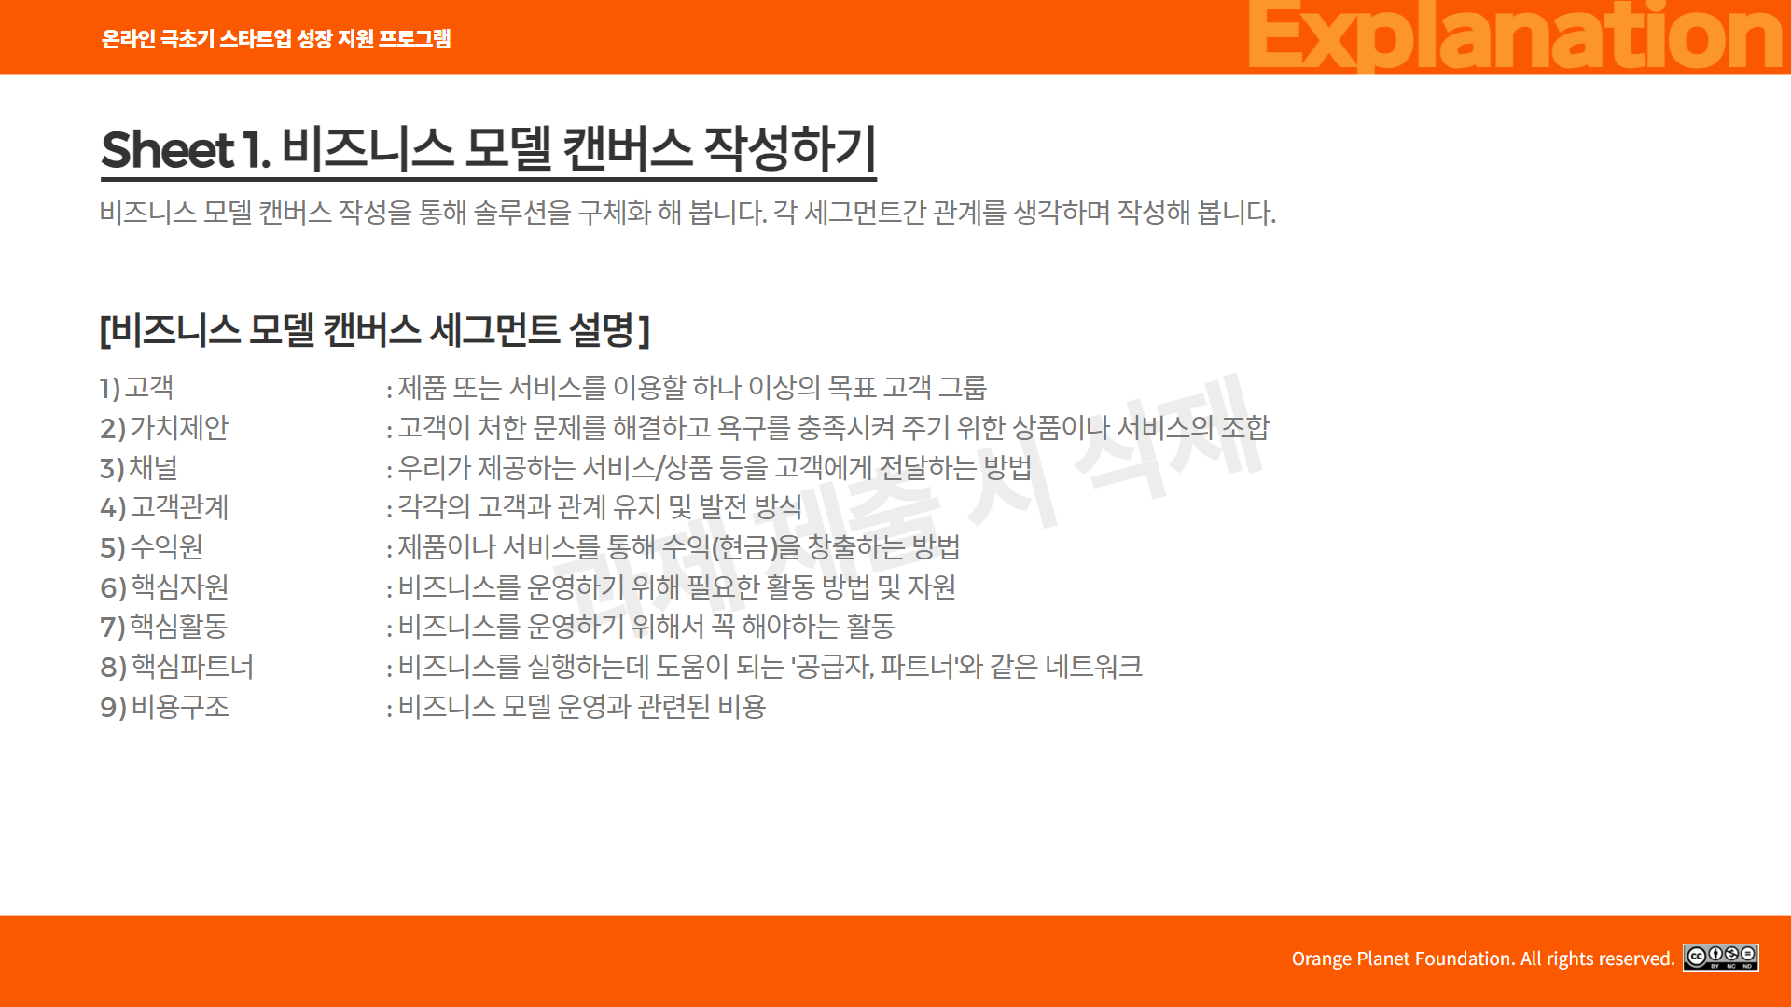

Slide 3
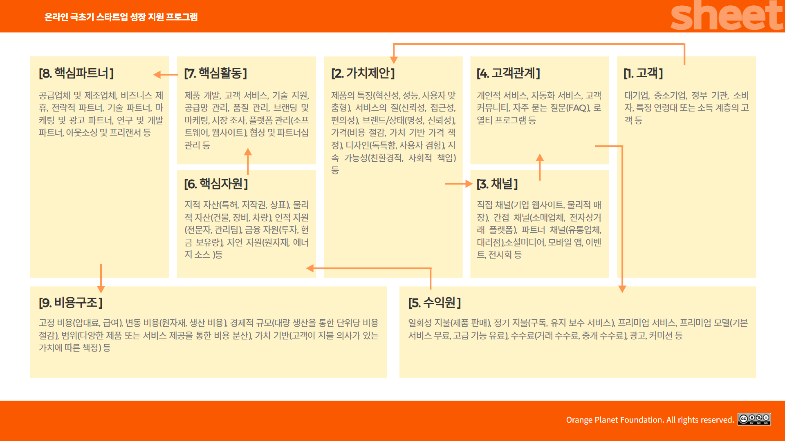

Slide 4
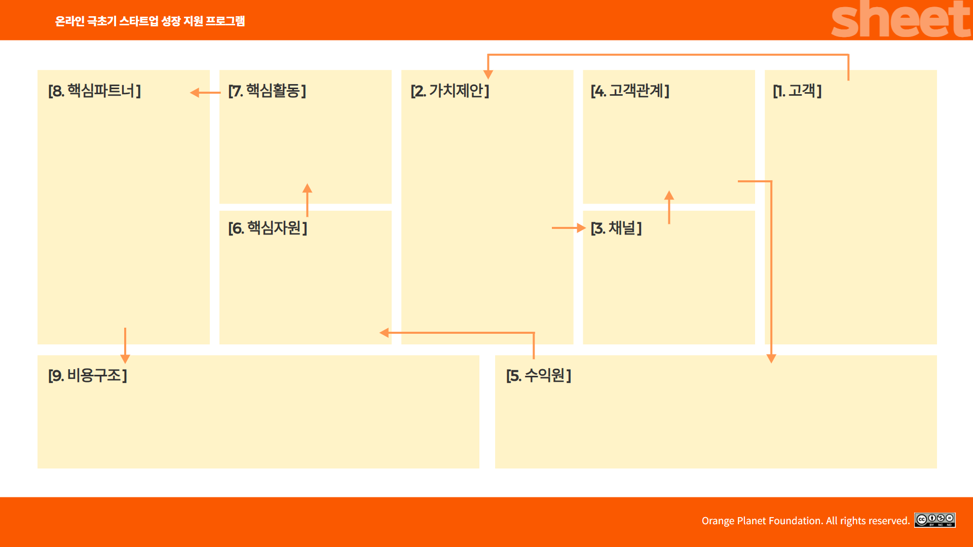
솔루션 개발 및 유지보수: 금융권 요구사항을 반영한 기능 개발, 보안 업데이트, 플랫폼 확장
시장/고객 분석: 보험사·금융사별 니즈 파악, 인슈어테크 트렌드 연구
영업 및 마케팅: 세미나, 컨퍼런스, 레퍼럴 프로그램, 파트너십 확장을 통한 지속적 홍보
전담 고객 성공 매니저(CSM) 배정: 대형 고객사 대상 전담 매니저 지원, 상담/운영 노하우 제공
커뮤니티 및 교육: 사용자 대상 정기 교육, 웨비나, 기술지원 포럼 운영
지속적 피드백 루프: 플랫폼 기능 개선 요청이나 문제 발생 시 즉각적인 기술지원
보험사: 내부 소통 효율화를 원하는 대형 보험사 및 중소형 보험사
보험대리점/설계사 조직: 분산된 지점과 설계사 간 실시간 협업이 필요한 조직
인슈어테크 스타트업: 고객 대응 및 팀 커뮤니케이션 자동화/고도화가 필요한 스타트업
기타 금융회사: 보험 외 금융분야(은행, 카드 등)에서 협업 플랫폼을 원하는 기업
클라우드 서비스 제공업체: 안정적 서버 운영 및 확장성을 위해 AWS, Azure, GCP 등과 협업
보험 전문 컨설팅 기업: 보험 업무 프로세스 분석, 내부통제 프로세스 수립 등 컨설팅 연계
보안 솔루션/핀테크 스타트업: 금융 보안 인증, AI 챗봇, 데이터 분석 등 전문 파트너사
금융/공공 규제기관: 관련 규제 컨설팅, 승인·자문, 검증을 통한 신뢰 구축
9. 비용 구조 (Cost Structure)
전문화된 협업 플랫폼: 보험 업무 프로세스(계약·심사·보상 등)에 특화된 채팅, 화상, 문서 공유 기능 제공
규제 대응 및 보안 강화: 금융권 규정(개인정보보호, 내부통제 등)을 충족하는 보안·감사 기능 탑재
데이터 기반 통찰: 상담 이력·문서·데이터를 자동으로 분석하여 인사이트 제공 (고객분석, 트렌드 분석 등)
커스터마이징: 조직별 업무 프로세스와 브랜딩에 맞춘 커스터마이징 기능 지원
개발·운영 인력: 금융권 레거시 시스템 이해와 클라우드 기반 협업 솔루션을 개발할 수 있는 전문 인력
솔루션 플랫폼: 인톡 파트너스가 자체 보유/운영하는 협업 플랫폼(서버 인프라, AI 엔진 등)
특화 노하우/네트워크: 보험 및 금융분야 규제, 보안, 업무 프로세스에 대한 전문 지식과 파트너 네트워크
직접 영업/세일즈(Direct Sales): 보험사 및 금융기관 대상 제안, 세미나, 컨퍼런스 참여
파트너 채널: IT 컨설팅 기업, 클라우드 솔루션 기업 등과 제휴하여 공동 마케팅 전개
온라인 마케팅: 웹사이트, SNS, 뉴스레터 등 온라인 홍보 채널 운영 및 잠재 고객 리드 확보
레퍼럴/추천: 기존 고객사의 소개를 통한 신규 고객 유치
개발 및 R&D 비용: 인력 급여, 기술 라이선스, 클라우드 인프라 사용료
마케팅/세일즈 비용: 전시회·세미나 참가, 광고, 파트너십 구축 등
고객 지원·운영 비용: 고객 성공 매니저 운영, 컨설팅 인력 비용, 고객사 커스터마이징 유지보수
관리/일반 운영 비용: 사무실 임대, 인사·회계·법무 등 관리 부문
구독형 SaaS 요금제: 사용자 수, 기능 범위에 따라 월/년 단위로 과금
프리미엄 기능 추가 과금: 고급 보안 기능, AI 챗봇, 맞춤형 통계 리포트 등 추가 기능 유료화
컨설팅/구축 서비스: 대규모 커스터마이징 또는 온프레미스 구축을 원하는 고객 대상 별도 컨설팅 수수료

Slide 5


